Slide 1

2026 NEW YEAR CELEBRATION
新岁流金
2026新年主题活动策划
以传统为根,以创新为翼
打造一场温暖而精致的新春盛宴

Slide 2
目录
01
活动概述与核心理念
02
传统元素的创新演绎
定位目标、主题诠释、参与方式
国潮表达、非遗传承、年俗呈现
03
互动体验与游戏设计
04
氛围营造与场景布置
暖场游戏、团队破冰、文化体验
场景规划、环保美学、灯光设计
05
预算规划与成本控制
06
安全保障与应急预案
预算模型、优化策略、ROI分析
安全防线、应急流程、风险管控
新岁流金 · 温暖盛宴

Slide 3


第一章
活动概述与核心理念
深入阐释新年主题活动的战略定位与核心价值
明确活动目标、参与方式与预期成效
为整个策划方案奠定坚实的理论基础
定位
目标
价值

Slide 4

ACTIVITY OVERVIEW
活动定位与核心目标
营造浓厚节庆氛围
通过精心布置的场景、丰富多彩的互动环节，让参与者从视觉、听觉、味觉等多维度感受浓浓年味。
活动战略定位
视觉盛宴
沉浸式体验
企业文化建设
通过精心策划的新年活动，强化企业文化的传播与认同。在欢乐祥和的氛围中，传递企业价值观，增强员工对企业文化的理解与认同，让文化从墙上的标语变成心中的信念。
增强员工归属感
让每一位员工都感受到被重视、被关爱，在欢声笑语中建立更深厚的情感联结，提升团队凝聚力。
员工凝聚力提升
情感联结
团队凝聚
打破部门壁垒，促进跨团队协作与交流。通过互动游戏和体验环节，让员工在轻松愉快的氛围中增进了解，建立更深厚的情感连接，形成更强的团队战斗力。
展现文化自信
品牌形象塑造
通过传统与现代融合的设计，展现企业对中华优秀传统文化的重视与传承，彰显文化自信。
对外展现企业的人文关怀和文化底蕴，提升品牌美誉度。通过社交媒体传播，让外界看到企业对传统文化的重视和对员工的关爱，塑造有温度、有责任感的品牌形象。
传统创新
文化自信

Slide 5
THEME & VALUE
核心价值主张
活动主题与价值主张
节俭不减喜庆
倡导"经济适用"的办节理念，通过精心设计与创意布置，在控制预算的前提下打造高品质活动。
"新岁流金"主题诠释
NEW YEAR THEME INTERPRETATION
传统融合创新
新
辞旧迎新,开启新程
在传承优秀传统文化的基础上，融入现代科技与设计理念，让传统文化焕发新生。
"新"寓意着新的开始、新的希望、新的目标。在新年伊始，通过精心策划的活动，让员工感受到企业对未来的信心与期待，激发团队迎接新挑战的热情与动力。
岁月更迭,时光珍贵
参与感与仪式感平衡
岁
既有全员参与的互动环节，也有庄重仪式感的表彰时刻，确保活动层次丰富。
"岁"代表着时间的流转与岁月的沉淀。在过去一年中，每一位员工的付出都值得被铭记与感恩。活动设计中融入回顾与致谢环节，让员工感受到被重视与关爱。
流
流光溢彩,精彩纷呈
"流"象征着流动的光影与美好的瞬间。通过灯光秀、舞台表演、互动体验等形式，打造流光溢彩的视觉盛宴，让每一位参与者都沉浸在温暖而美好的氛围中。
活动核心亮点
金
金玉满堂,丰收喜悦
沉浸式国潮体验
"金"寓意着丰收、富足与珍贵。在过去一年中取得的每一份成绩都值得被庆祝。通过表彰、奖励等环节，让员工共享企业发展的成果，增强成就感与归属感。
非遗技艺活态展示
全员参与互动游戏
温暖感恩的表彰环节
环保节俭的布置理念

Slide 6

PARTICIPANTS
目标人群与参与方式
线上参与方式
核心目标人群
直播互动
通过企业微信、钉钉等平台进行活动直播，让无法到场的员工和家属也能实时参与。
企业内部员工
覆盖企业各部门、各层级员工，包括管理层与普通员工。通过活动促进跨部门交流，打破层级壁垒，增强团队凝聚力。
云端游戏
扫码加入线上互动游戏，与现场同步参与摇一摇、答题等互动环节。
全员参与
跨部门协作
祝福上墙
员工家属
线上发送新年祝福，实时显示在现场大屏和直播画面中，增强互动感。
邀请优秀员工家属参与，让家人了解企业文化和员工工作环境，增强员工家庭的支持度与认同感。
家属关怀
认同感提升
线下参与方式
合作伙伴
现场签到
邀请重要客户、供应商等合作伙伴共同参与，增进情感交流，强化合作关系，展现企业的人文关怀。
创意签到方式（指纹树、签名墙、拍照打卡），增强仪式感和参与感。
关系维护
品牌展示
互动体验
参与非遗手作、传统美食制作、民俗游戏等沉浸式体验，深度感受年味。
表彰颁奖
现场颁发年度优秀员工奖、团队奖等，让员工感受荣耀时刻，增强归属感。

Slide 7
第二章
传统元素的创新演绎
探索传统文化在现代语境下的创新表达
让非遗技艺焕发新生,让年俗文化潮起来
打造既有底蕴又有创意的文化体验
国潮
非遗
年俗

Slide 8
CHINESE TREND
国潮元素的现代化表达
国潮色彩应用
传统图案几何化
创新应用案例
中国红
祥云纹
灯笼艺术装置
01
主色调 · 喜庆热烈
将传统祥云纹简化为几何线条，保留其核心形态，应用于签到墙、背景板、桌签等物料设计中。
中国红是春节的经典色彩，象征喜庆、吉祥与热情。在主视觉、舞台背景、装饰布置中大量使用，营造浓厚的节庆氛围。
将传统红灯笼与现代材料结合，打造大型艺术装置。采用PVC、亚克力等环保材料，结合LED灯光，制作可重复使用的创意灯笼。
回字纹
金沙色
将回字纹进行模块化设计，形成可重复拼接的图案，用于装饰边框、地毯、舞台背景等。
02
春联内容创新
辅助色 · 典雅温暖
保留春联对仗工整的形式，融入企业文化元素和现代流行语，创作符合年轻人口味的创意春联。
金沙色代表丰收、富足与温暖。在装饰细节、文字、边框等元素中使用，提升整体的质感与层次。
龙纹元素
提取龙纹的关键特征，进行抽象化处理，融入现代设计语言，打造专属的活动主视觉。
墨黑色
国潮文创周边
背景色 · 沉稳大气
剪纸窗花
03
墨黑色作为背景色，营造电影质感与高级氛围，与红色、金色形成强烈对比，增强视觉冲击力。
将传统剪纸窗花进行数字化处理，制作成可打印的模板，用于现场装饰和互动体验。
设计活动专属的文创产品：定制红包、手机壁纸、表情包等，让传统文化融入日常生活。

Slide 9

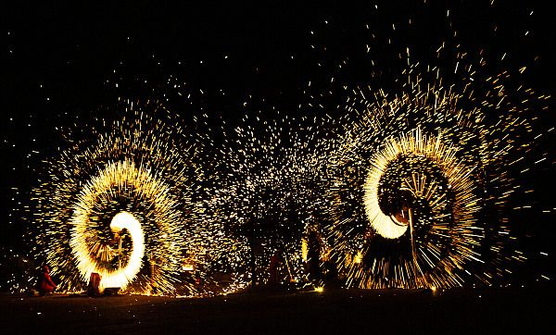
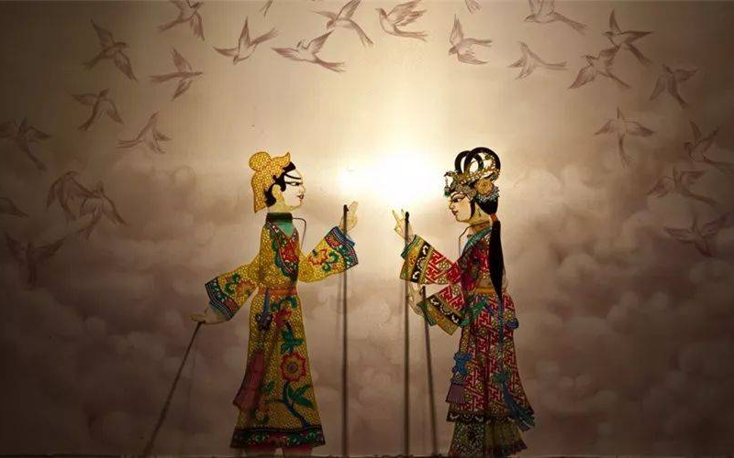
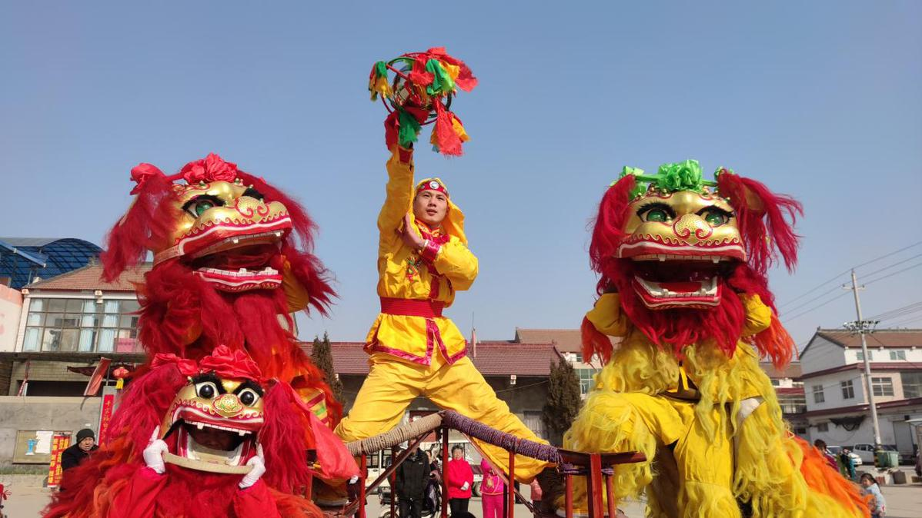
INTANGIBLE HERITAGE
非遗技艺的活态传承
鱼灯巡游
传统技艺 × 现代光影
打铁花表演
百米长龙灯穿梭夜幕，徽州鱼灯活灵活现。结合现代LED灯光技术，让传统鱼灯更加璀璨夺目，打造流动的光影盛宴。
将国家级非遗"打铁花"与现代灯光秀结合，在夜空中绽放出绚烂的金色火花，配合激昂音乐，打造震撼的视觉盛宴。
国家级非遗
声光电融合
LED灯光
流动巡游
皮影戏演绎
从《山海经》汲取灵感，融入皮影技艺，在漫广场上演东方神话大戏。结合现代投影技术，让传统皮影焕发新生。
互动体验机制
山海经主题
投影融合
非遗手作坊：设置打铁花、皮影制作、变脸面具彩绘等体验区，让参与者亲手体验传统技艺。
变脸 & 舞狮
结合声光电等全新舞美效果，提炼川剧中变脸、吐火等绝活，与舞狮表演融合，打造沉浸式国潮体验。
传承人现场指导：邀请非遗传承人现场展示技艺，讲解文化内涵，与参与者互动交流。
川剧绝活
近距离互动
作品带走：参与者可将亲手制作的皮影、彩绘面具等作品带回家，留下独特的文化记忆。

Slide 10
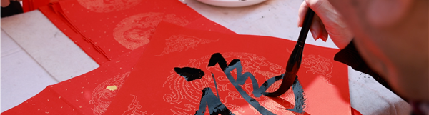
NEW YEAR CUSTOMS
年俗文化的创意呈现
写春联
传统美食
民俗游戏
包饺子 · 包汤圆
投壶 · 蹴鞠
设置"新春厨神大比拼"，团队分组进行包饺子、包汤圆比赛，评选最佳口味、最佳创意等奖项。
还原古代士大夫宴饮时的礼仪游戏，设置投壶体验区，考验参与者的手眼协调能力。
无联不成春，有联春更浓。设置"挥墨迎新春"互动区，邀请书法老师现场指导，员工可亲笔书写春联和福字。
猜谜语 · 对对联
糖画 · 糖葫芦
悬挂灯笼和谜语卡片，参与者可竞猜谜语，对出下联，答对者可获得小礼品。
创意春联内容融入企业文化
邀请非遗传承人现场展示糖画制作，参与者可体验绘制糖画，品尝甜蜜糖葫芦，感受童年年味。
提供多种书法字体模板
作品可带走或现场展示
套圈 · 夹元宝
设置趣味游戏区，套圈、夹元宝等经典游戏，让参与者重温童年过年的欢乐时光。
年货小吃集市
打造年货小吃摊位：爆米花、打年糕、豆腐脑等地道年味小吃，让参与者尽享美食盛宴。
汉服体验 · 拍照
提供汉服试穿和拍照服务，让参与者体验穿越古今的文化魅力。

Slide 11
第三章
互动体验与游戏设计
精心设计丰富多彩的互动游戏与体验环节
让每一位参与者都能融入其中,享受欢乐时光
在欢声笑语中增进情感,在团队协作中凝聚力量
暖场
破冰
体验

Slide 12

WARM-UP GAMES
暖场互动游戏矩阵
摇一摇拔河
红包雨
团队协作游戏
全员参与游戏
游戏规则
游戏规则
参与者扫码后加入队伍，通过摇动手机为团队助力。大屏实时显示两队能量条，能量高者获胜。
大屏红包、金币、元宝掉落，参与者点击手机屏幕抢夺，中奖实时到账，手快有手慢无。
参与人数
游戏时长
预期效果
参与人数
游戏时长
预期效果
全员
3-5分钟
热烈
全员
1-2分钟
疯狂
升级玩法
奖品设置
• 团队PK赛：部门对抗
• 现金红包：1-100元随机
• 男女拔河争霸赛
• 礼品券：咖啡券、餐券

Slide 13
ICE-BREAKING GAMES
团队破冰与协作游戏
你画我猜
两真一假
创意与默契考验
相互了解游戏
游戏规则
游戏规则
一人根据提示词画出图案，其他人猜答案。考验画者创意和团队默契，画得好不如猜得准！
每人说三件关于自己的事，其中两件真一件假。其他人猜测哪一件是假的，猜错者表演节目。
每组人数
每轮时长
所需物料
每组人数
每轮时长
所需物料
4-6人
2分钟
平板/纸笔
6-8人
15-20分钟
无需道具
题目示例
示例话题
• 企业文化相关词汇
• 最难忘的一次经历
• 流行语、网络热词
• 特别的技能或爱好

Slide 14
第四章
氛围营造与场景布置
从整体规划到细节设计,精心打造每一个场景
通过环保节俭的布置理念,实现"小预算大效果"
用多层次的灯光氛围,营造沉浸式体验空间
场景
环保
灯光

Slide 15
SCENE PLANNING
场景布置的整体规划
场地平面布局
入口迎宾区
签到墙设计：采用指纹树、签名墙、拍照打卡墙等创意形式，增强仪式感和参与感。
迎宾通道：铺设红地毯，两侧摆放灯笼、花篮，营造隆重的入场氛围。
入口迎宾区
签到 · 打卡
主会场
互动体验区
舞台设计：采用中式元素装饰，背景融入企业Logo和新年主题，配备专业灯光音响。
手作 · 游戏
主会场
座位安排：采用圆桌或剧院式布局，确保每位参与者都有良好的视线和舒适的体验。
舞台 · 座位 · 灯光
餐饮区
美食 · 用餐
互动体验区
分区设置：设置非遗手作坊、传统美食区、民俗游戏区、文创市集等多个主题区域。
展示区
动线设计：合理规划参与动线，避免拥堵，确保参与者能够顺畅体验各个项目。
主要功能区
次要功能区

Slide 16
ECO-FRIENDLY
精心设计策略
节庆元素的"经济适用"美学
位置布局
重点打造主要路段和节点，在人流密集区域营造浓厚节庆氛围，其他区域适度点缀，实现"出彩出色"又节约成本。
环保节俭的布置理念
元素搭配
可重复利用材料
灯笼、中国结、串灯、道旗等元素合理搭配，避免过度堆砌。通过色彩、材质、造型的协调统一，提升整体美感。
选用PVC、铸铁、硬壳纸等可回收或再利用的材料制作装饰品。灯笼、中国结等耐用装饰采用高质量材质，可连续多年使用。
灯光烘托
PVC材料
铸铁材质
硬壳纸
充分利用灯光效果，在夜晚营造出流光溢彩的视觉效果。LED灯串、投光灯、灯笼等元素组合，打造层次丰富的光影空间。
利旧率提升至80%以上
充分利用往年装饰物料，通过变化布置位置、更换元素等方式让景观焕然一新。参考郑州市经验，利旧率可达80%-85%。
成本节约数据
位置变化
元素重组
创意改造
购买新装饰
600元/套
利旧使用
300元/套
创意改造废旧物料
将废旧花架、骨架重新设计制作成新的装饰。用创意赋予废旧物料新生命，既节约成本又环保，还能展现企业的创新能力。
节约成本约50%
案例：郑州市在春节氛围营造中，利用旧灯具9700多套，利旧率达80%-85%，既节能环保又出彩出色。
旧架改造
创意重塑
艺术再生

Slide 17
LIGHTING DESIGN
灯光氛围的层次设计
基础照明
氛围照明
重点照明
动态灯光
功能说明
功能说明
功能说明
功能说明
保证活动场地的基础亮度，确保参与者的安全和活动的正常进行。
营造温馨、浪漫的节庆氛围，让参与者感受到浓厚的新年气息。
突出装饰元素和文化符号，吸引视线，增强视觉冲击力。
增强活动的互动性和趣味性，打造流光溢彩的动态效果。
实现方式
实现方式
实现方式
实现方式
采用LED面板灯、筒灯等均匀分布，营造明亮舒适的环境。
采用暖色调LED灯串、灯笼、烛光等，打造温暖柔和的光影效果。
采用射灯、投光灯对灯笼、中国结、雕塑等重点装饰进行局部照明。
采用可编程LED灯带、激光灯、投影等，配合音乐节奏变换效果。
综合应用方案
入口迎宾区
主会场
互动体验区
基础照明+重点照明，灯笼串灯+射灯照亮签到墙，营造隆重入场氛围。
基础照明+氛围照明+动态灯光，舞台灯光配合节目变换，营造沉浸式体验。
氛围照明+重点照明，暖色调灯串+射灯照亮手作区域，营造温馨体验氛围。

Slide 18
第五章
预算规划与成本控制
提供科学的预算分配模型与实战优化策略
在有限资源下实现最佳活动效果
确保每一笔投入都物有所值,每一环节都精彩纷呈
预算
优化
ROI

Slide 19
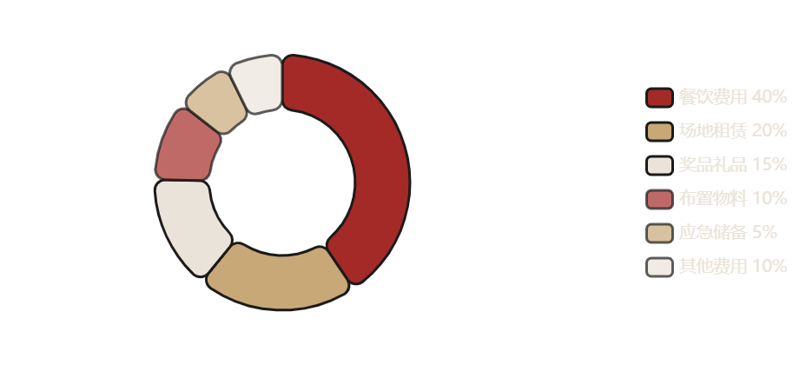
BUDGET ALLOCATION
预算分配的科学模型
100人规模预算占比
不同规模预算分配
预算项目 | 50人 | 100人 | 200人
餐饮费用 | 3,000-4,000 | 6,000-8,000 | 12,000-16,000
场地租赁 | 1,500-2,000 | 3,000-4,000 | 5,000-8,000
奖品礼品 | 1,000-1,500 | 2,000-3,000 | 4,000-6,000
布置物料 | 800-1,000 | 1,500-2,000 | 2,500-4,000
应急储备 | 500-800 | 1,000-1,500 | 2,000-3,000
其他费用 | 500-700 | 1,000-1,500 | 2,000-3,000
总预算 | 7,300-10,000 | 14,500-21,000 | 27,500-40,000
预算分配原则
核心部分着重投放：餐饮和员工奖励占55%，确保员工体验和激励效果。
辅助部分简化提升：布置和流程控制在15%，通过创意设计和循环利用降低成本。
以上预算为参考范围，实际费用需根据具体需求和市场价格调整
应急储备必不可少：预留5-10%应急预算，应对突发情况和临时需求。

Slide 20
第六章
安全保障与应急预案
构建完善的安全管理体系,确保活动万无一失
从前置排查到现场管控,从应急响应到处置恢复
用系统化的风险管理,守护每一位参与者的平安
安全
应急
保障

Slide 21
SAFETY MANAGEMENT
第二重防线：现场管控
安全管理的三重防线
定点驻守
在重点区域（舞台、出入口、体验区等）设置安全员定点值守。
第一重防线：前期排查
动态巡防
组织巡逻队伍，定时巡查整个活动场地情况。
场地承载能力评估
人流监测
评估场地的最大承载人数，确保参与人数不超过安全上限。检查场地疏散通道、安全出口是否畅通，标识是否清晰。
实时监测各区域人流密度，当发现人员过度聚集时，及时采取分流和疏导措施。
用电安全检查
第三重防线：应急准备
对活动场地的电气线路进行全面检查，确保线路负载能力满足活动需求。检查灯光、音响等设备线路是否老化、破损。
医疗救护
配备专业医疗人员和急救设备，准备常用药品和急救物资。
消防设施检测
检查灭火器是否在有效期内，消防栓是否正常，自动喷淋系统是否完好。确保消防通道畅通无阻。
消防设备
增配移动灭火器，确保重点区域消防设备触手可及。
人流疏散模拟
提前进行人流疏散模拟演练，测试疏散预案的可行性和有效性。识别可能的瓶颈点和风险点，及时优化方案。
通讯保障
确保应急通讯设备畅通，建立前后方指挥部联系机制。

Slide 22
EMERGENCY PLAN
应急预案的完整流程
风险识别
应急响应
处置措施
事后恢复
火灾风险
信息报送流程
现场清理
电气线路短路、易燃装饰引发火灾
人员疏散
发现险情→立即上报→启动预案→快速处置
启动疏散预案，引导人员有序撤离至安全区域
清理现场→排查隐患→恢复秩序→确保安全
拥挤踩踏
人员过度聚集、疏散通道不畅
分级响应机制
损失评估
一般事件→部门处理
重大事件→全场响应
特大事件→外部支援
统计损失→拍照留证→保险理赔→修复完善
设备故障
医疗救援
灯光音响故障、停电断电
现场急救→联系120→送医治疗→跟踪情况
经验总结
天气突变
复盘分析→查漏补缺→完善预案→提升能力
暴雨、大雪等恶劣天气
现场指挥体系
总指挥统一调度
各小组分工协作
前后方联动配合
舆情管控
医疗突发
统一口径→及时通报→正面引导→避免恐慌
心理疏导
参与者突发疾病、意外伤害
安抚情绪→消除阴影→重建信心→恢复正常
应急联系电话
消防报警
医疗急救
安全报警
应急指挥
119
120
110
负责人

Slide 23
NEW YEAR · NEW BEGINNING
归属
连接
新岁共启
新程可期
欣喜
荣耀
新年主题活动不仅是一场庆典,更是一次文化的传承、团队的凝聚、情感的联结
让我们以"新岁流金"为起点,在传统文化的现代表达中
共同迎接充满希望的新一年

